Slide 1
义务教育人教版六年级下册
第6单元 整理和复习
4.数学思考
第 1 课时
数学思考（1）

Slide 2


激趣导入
每2个点可以连成一条线段，这8个点一共可以连成多少条线段？
www.youyi100.com

Slide 3
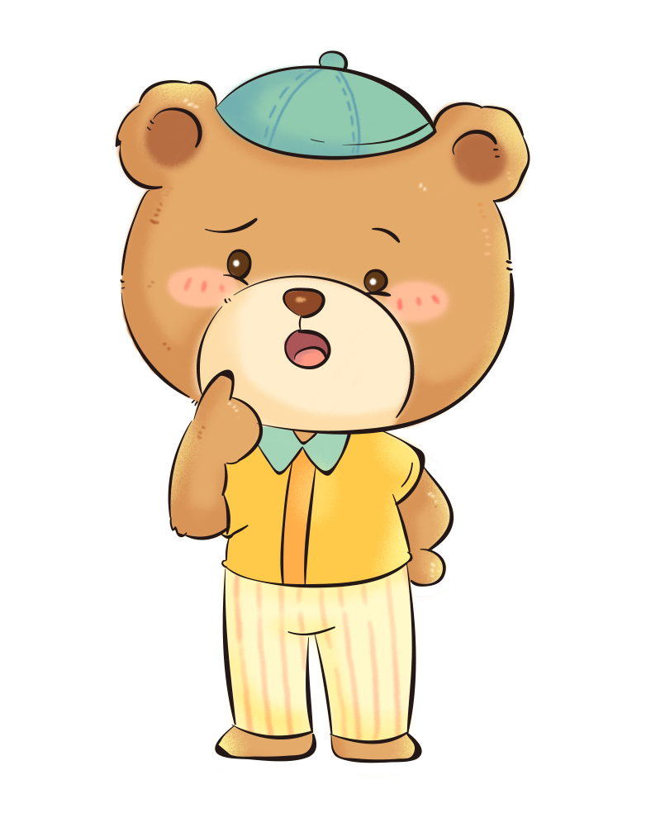
探究新知
从2个点开始，逐渐增加点数，找找其中的规律。
点数
……
增加条数
2
3
4
5
……
www.youyi100.com
总条数
1
3
6
10
15
……
你发现了什么规律？

Slide 4
点数
……
增加条数
2
3
4
5
……
总条数
1
3
6
10
15
……
3个点连成线段的条数：1＋2＝3（条）
4个点连成线段的条数：1＋2＋3＝6（条）
5个点连成线段的条数：1＋2＋3＋4＝10（条）
6个点连成线段的条数：1＋2＋3＋4＋5＝15（条）
8个点连成线段的条数：1＋2＋3＋4＋5＋6＋7＝28（条）

Slide 5
3个点连成线段的条数：1＋2＝3（条）
4个点连成线段的条数：1＋2＋3＝6（条）
5个点连成线段的条数：1＋2＋3＋4＝10（条）
6个点连成线段的条数：1＋2＋3＋4＋5＝15（条）
8个点连成线段的条数：1＋2＋3＋4＋5＋6＋7＝28（条）
规律：总线段数就是从1开始，一直加到点数减1的那个数的和。

Slide 6
根据规律，你知道12个点、20个点最多能连多少条线段吗？请写出算式。
1＋2＋3＋4＋5＋6＋7＋8＋9＋10＋11＝66（条）
1＋2＋3＋4＋5＋6＋…＋19＝190（条）

Slide 7
添加文本
想一想
n个点能连成多少条线段？
分析：n个点连成线段的条数就是从1加到（n－1）。
1＋2＋3＋4＋5＋6＋…＋（n－1）

Slide 8
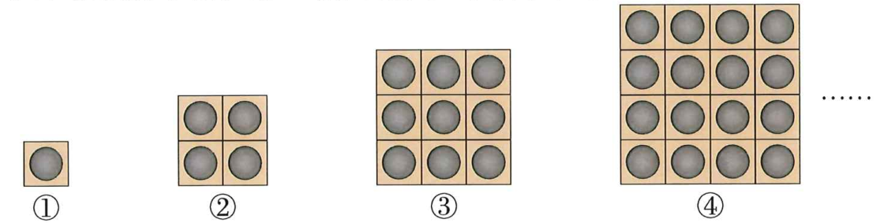
巩固运用
（教材P99 做一做）
1.观察下图，想一想。
（1）依次排下去，第7幅图有多少个棋子？第15幅图呢？
www.youyi100.com
7×7＝49（个）
15×15＝225（个）
答：第7幅图有49个棋子，第15幅图有225个棋子。

Slide 9
（2）第n幅图有多少个棋子？
答:第n幅图有n²个棋子。
www.youyi100.com

Slide 10
（教材P102 练习二十二T1）
2.找规律，填数。
（1）3，11，20，30， ，53， ，…
（2）1，3，2，6，4，9，8， ， ，15， ，18，…
41
66
12
16
32

Slide 11
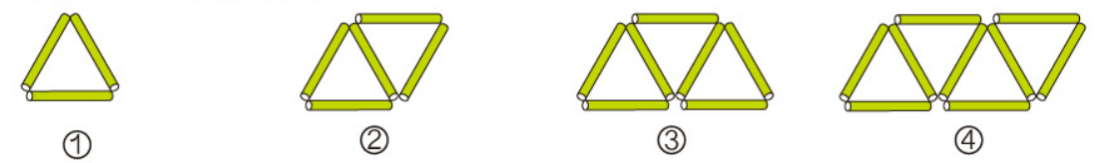
（教材P102 练习二十二T2）
3.摆一摆，找规律。
（1）依次摆下去，第6个图形是什么图形？
（2）摆第7个图形需要用多少根小棒？
（3）摆第n个图形需要用多少根小棒？
平行四边形
15根
（2n＋1）根

Slide 12
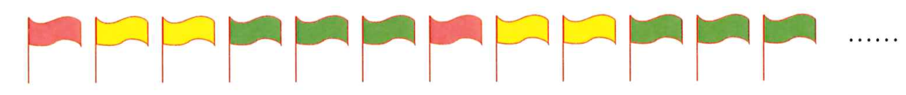
（教材P102 练习二十二T3）
4.节日期间广场上有一排彩旗，按照1面红旗、2面黄旗、3面绿旗的顺序排列。第55面彩旗是什么颜色？第100面呢？
第55面：55÷6＝9（组）……1(面)
第100面：100÷6＝16（组）……4（面）
答：第55面彩旗是红色，第100面彩旗是绿色。

Slide 13
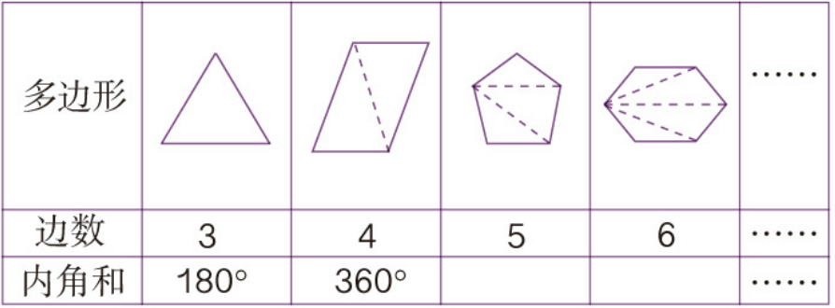
（教材P102 练习二十二T4）
5.（1）多边形的内角和与边数有什么关系？
540°
720°
多边形的内角和＝180°×（边数－2）

Slide 14
5.（2）一个九边形的内角和是多少度？
540°
720°
180°×（9－2）＝1260°

Slide 15
5.（3）*一个n边形的内角和是多少度？
540°
720°
180°×（n－2）

Slide 16

课堂总结
通过这节课的学习，你有什么收获?
www.youyi100.com

Slide 17
课后作业
1.从课后习题中选取；
2.完成本课时的习题。
www.youyi100.com

